Slide 1


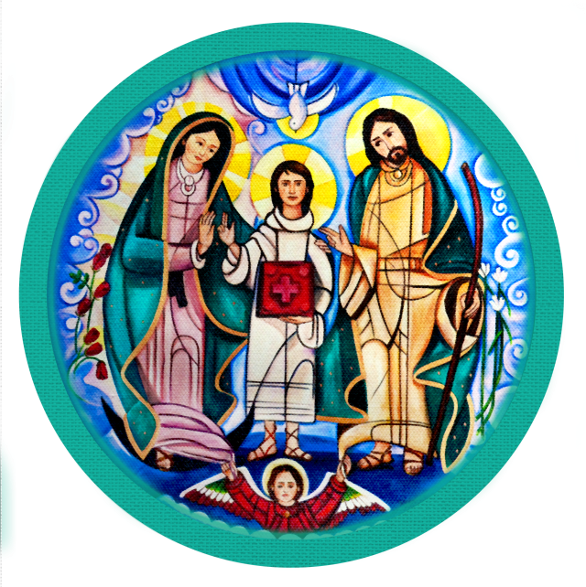
ORACIONES
Equipo Coordinador Nacional
2019-2022
Movimiento Familiar Cristiano
1ra. REUNIÓN BLOQUE
12 y 13 de Octubre 2019
"Familias convertidas al amor de Dios, testimonio vivo de santidad"

Slide 2

Espíritu Santo
Ven, Espíritu Santo,
llena los corazones de tus fieles y enciende en ellos el fuego de tu amor.
Envía Señor, tu Espíritu, y todas las cosas serán creadas y se renovará la faz de la Tierra.
Oh Dios, que has instruido los corazones de tus fieles con la luz del Espíritu Santo,
danos a saber rectamente la verdad según tu mismo Espíritu
y gozar para siempre de tus consuelos,
por Jesucristo nuestro Señor.
AMEN
"Familias convertidas al amor de Dios, testimonio vivo de santidad

Slide 3
Oración a la Sagrada Familia
Jesús, María y José En ustedes contemplamos el esplendor del verdadero amor, a ustedes confiados nos dirigimos. Santa Familia de Nazaret, haz también de nuestras familias lugar de comunión y cenáculo de oración, auténticas escuelas del Evangelio y pequeñas iglesias domésticas. Santa Familia de Nazaret, que nunca más haya en las familias episodios de violencia, de cerrazón y división, que quien haya sido herido o escandalizado sea pronto consolado y curado. Santa Familia de Nazaret, haz tomar conciencia a todos del carácter sagrado e inviolable de la familia, de su belleza en el proyecto de Dios. Jesús, María y José, escuchar, acoger nuestra súplica. AMEN
"Familias convertidas al amor de Dios, testimonio vivo de santidad

Slide 4
Irradiar a Cristo
¡Oh Jesús!, ayúdame a esparcir tu fragancia donde quiera que vaya. Inunda mi alma de tu espíritu y vida. Aduéñate tan por completo de mí, que toda mi vida sea una irradiación de la tuya. Ilumina por mi medio y de tal manera toma posesión de mí, que cada alma con la que yo entre en contacto pueda sentir tu presencia en mi alma. Que al verme no me vea a mí, sino a Tí en mí. Permanece en mí. Así resplandeceré con tu mismo resplandor y que mi resplandor sirva de luz para los demás. Mi luz toda de ti vendrá, Jesús; ni el mas leve rayo será mío. Serás tú el que iluminarás a otros por mi medio. Sugiéreme la alabanza que mas te agrada iluminando a otros a mi alrededor. Que no te pregone con palabras, si no con mi ejemplo, con el influjo de lo que yo lleve a cabo, Con el destello visible del amor que mi corazón saca de ti. AMEN
"Familias convertidas al amor de Dios, testimonio vivo de santidad

Slide 5
Quiero Seguirte
Quiero seguirte, Señor, en medio de este mundo; quiero seguirte en medio de tantas dificultades, en medio de una sociedad que necesita cada vez más de ti; en medio de tanta gente que, sin saberlo, está hambrienta y necesitada de algo que la llene de verdad. Quiero seguirte, Señor, porque sé que me necesitas para crear un mundo en donde reine cada vez más la justicia, el amor y la paz; un mundo donde todos se puedan llamar algún día hermanos de verdad; un mundo donde todos te reconozcan y se acerquen de nuevo a ti; un mundo donde la única ley sea amarnos como tú nos amaste.
"Familias convertidas al amor de Dios, testimonio vivo de santidad

Slide 6
Quiero seguirte
Hoy, Señor, quiero renovar mi opción por ti. Quiero decirte que sigues siendo importante en mi vida, que te necesito. Quiero decirte que sin ti estaría perdido y desorientado porque tú eres luz para mis ojos y calor para mi alma. Sé, Señor, que tenerte en el centro de mi vida no es fácil, que las dificultades afloraran sin yo buscarlas. Algunas veces serán los que me rodean que me invitarán a dejarte; otras será mi pereza, mi comodidad, mi orgullo, mi «yo».
"Familias convertidas al amor de Dios, testimonio vivo de santidad

Slide 7
Quiero seguirte
A pesar de todo, quiero lanzarme al vacío, quiero apostar por ti. Porque sé que sólo quien apuesta en esta vida es capaz de ganar algo; porque sé que seguirte es hacer un ejercicio de confianza total y yo estoy dispuesto a realizarlo, porque tú no me vas a defraudar. Amén.
"Familias convertidas al amor de Dios, testimonio vivo de santidad

Slide 8
Por la Paz
Señor Jesús, tú eres nuestra paz, mira nuestra Patria dañada por la violencia y dispersa por el miedo y la inseguridad. Consuela el dolor de quienes sufren. Da acierto a las decisiones de quienes nos gobiernan. Toca el corazón de quienes olvidan que somos hermanos y provocan sufrimiento y muerte. Dales el don de la conversión.
"Familias convertidas al amor de Dios, testimonio vivo de santidad

Slide 9
Por la Paz
Protege a las familias,
a nuestros niños, adolescentes y jóvenes,
a nuestros pueblos y comunidades.
Que como discípulos misioneros tuyos,
ciudadanos responsables,
sepamos ser promotores de justicia y de paz,
para que en ti,
nuestro pueblo tenga vida digna.
Amén.
"Familias convertidas al amor de Dios, testimonio vivo de santidad

Slide 10
El Ángelus
V. El Ángel del Señor anunció a María. R. Y concibió por obra del Espíritu Santo.
Dios te salve, María... Santa María...
V. He aquí la esclava del Señor. R. Hágase en mí según tu palabra.
Dios te salve, María... Santa María...
V. Y el Verbo se hizo carne. R. Y habitó entre nosotros.
Dios te salve, María... Santa María...
V. Ruega por nosotros, santa Madre de Dios. R. Para que seamos dignos de alcanzar las promesas de Cristo.
Oremos: Derrama, Señor, tu gracia sobre nosotros, que, por el anuncio del Ángel, hemos conocido la encarnación de tu Hijo, para que lleguemos, por su pasión y su cruz, a la gloria de la resurrección. Por Jesucristo, nuestro Señor. R. Amén.
"Familias convertidas al amor de Dios, testimonio vivo de santidad

